Slide 1

Computation Models

Slide 2


Practice session 5 Regular vs. Non-Regular Languages

Slide 3
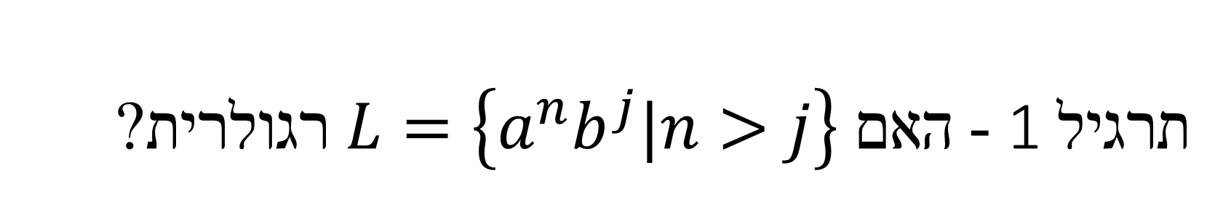
תרגיל 1 - האם $L=\left\{a^{n}b^{j}|n>j\right\}$ רגולרית?

Slide 4
תרגיל 1 - האם $L=\left\{a^{n}b^{j}|n>j\right\}$ רגולרית?
נניח שהשפה רגולרית ולכן קיים אוטומט סופי בעל $m$ מצבים שמקבל אותה
נבחר את המילה $w=a^{m+1}b^{m}$ ($w∈L , \left|w\right|≥m$)
נפרק את המילה $w=xyz$ כך ש: $x=a^{t}, y=a^{k}, z=a^{q}ab^{m}$ ($t+k+q=m$)
$\left|xy\right|≤m$ וגם $\left|y\right|≥1$ ולכן $1≤k≤m$
עבור כל $a^{t}a^{ik}a^{q}{ab}^{m}=xy^{i}z∈L|i≥0$
עבור $i=2$: $a^{t}a^{2k}a^{q}{ab}^{m}$
האם ניתן לבחור $i$ אחר שיביא לסתירה?
- $a^{m+k+1}b^{m}∈L$ לכל $1≤k≤m$

Slide 5
תרגיל 1 - האם $L=\left\{a^{n}b^{j}|n>j\right\}$ רגולרית?
נניח שהשפה רגולרית ולכן קיים אוטומט סופי בעל $m$ מצבים שמקבל אותה
נבחר את המילה $w=a^{m+1}b^{m}$ ($w∈L , \left|w\right|≥m$)
נפרק את המילה $w=xyz$ כך ש: $x=a^{t}, y=a^{k}, z=a^{q}{ab}^{m}$ ($t+k+q=m$)
$\left|xy\right|≤m$ וגם $\left|y\right|≥1$ ולכן $1≤k≤m$
עבור כל $a^{t}a^{ik}a^{q}{ab}^{m}=xy^{i}z∈L|i≥0$
עבור $i=0$: $a^{t}a^{0k}a^{q}ab^{m}$
מכיוון שלא מתקיים $n>j$
למת הניפוח לא מתקיימת ולכן סתירה להנחה כי $L$ רגולרית
אך $a^{m−k+1}b^{m}∉L$ לכל $1≤k≤m$

Slide 6

תרגיל 2
האם $L=\left\{w|abw=wba \& w∈{\left\{a,b\right\}}^{∗}\right\}$ רגולרית?

Slide 7

תרגיל 2
האם $L=\left\{w|abw=wba \& w∈{\left\{a,b\right\}}^{∗}\right\}$ רגולרית?
כן, לפי הביטוי הרגולרי הבא:
$$a{\left(ba\right)}^{∗}$$

Slide 8

תרגיל 3
האם $L=\left\{vav|v∈{\left\{a,b\right\}}^{∗}\right\}$ רגולרית?

Slide 9
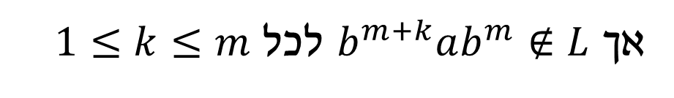
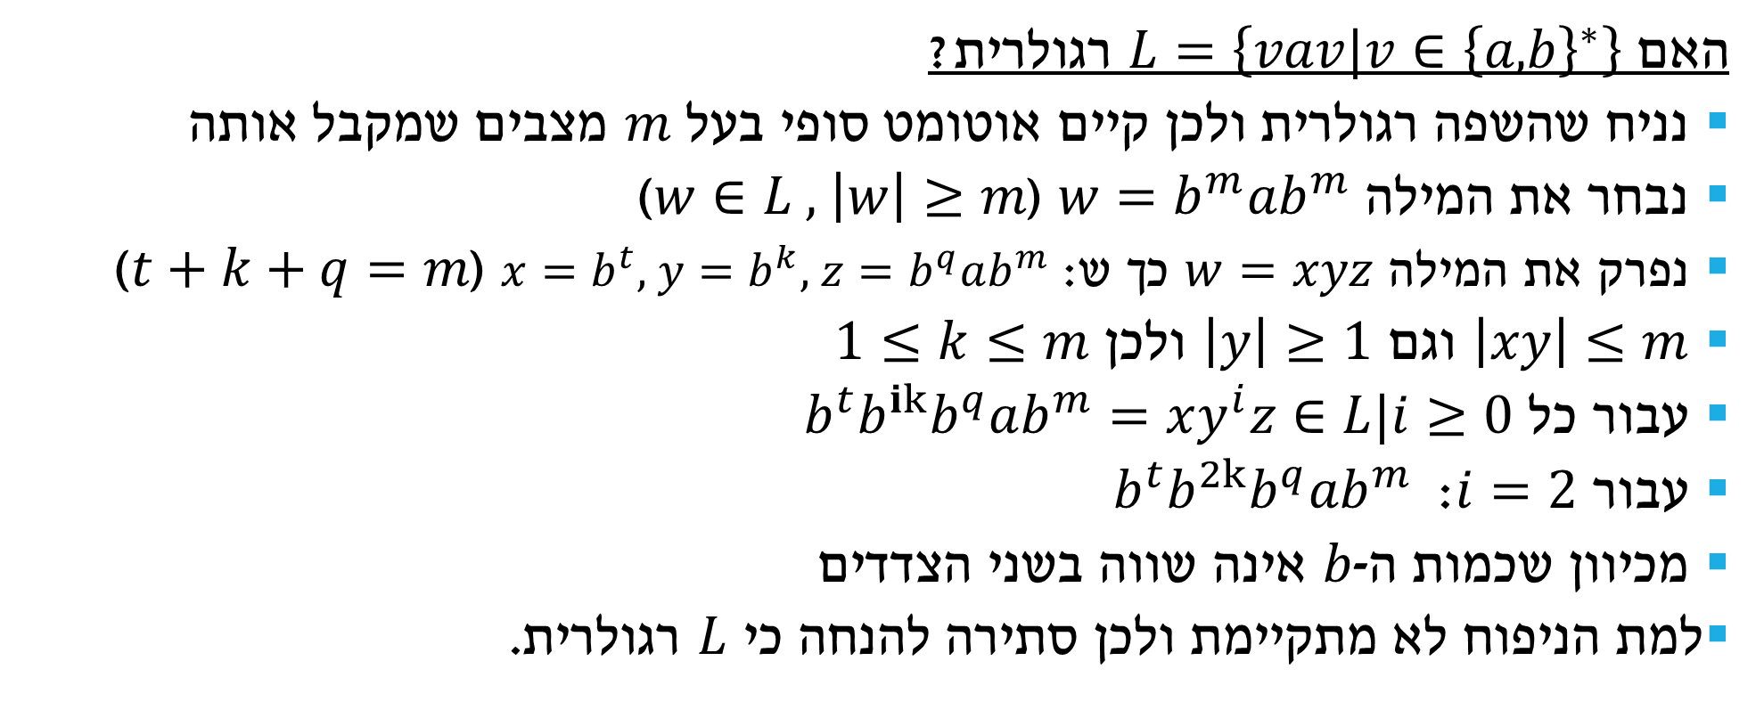
תרגיל 3
האם $L=\left\{vav|v∈{\left\{a,b\right\}}^{∗}\right\}$ רגולרית?
נניח שהשפה רגולרית ולכן קיים אוטומט סופי בעל $m$ מצבים שמקבל אותה
נבחר את המילה $w=b^{m}ab^{m}$ ($w∈L , \left|w\right|≥m$)
נפרק את המילה $w=xyz$ כך ש: $x=b^{t}, y=b^{k}, z=b^{q}ab^{m}$ ($t+k+q=m$)
$\left|xy\right|≤m$ וגם $\left|y\right|≥1$ ולכן $1≤k≤m$
עבור כל $b^{t}b^{ik}b^{q}ab^{m}=xy^{i}z∈L|i≥0$
עבור $i=2$:$b^{t}b^{2k}b^{q}ab^{m}$
מכיוון שכמות ה-$b$ אינה שווה בשני הצדדים
למת הניפוח לא מתקיימת ולכן סתירה להנחה כי $L$ רגולרית.
אך $b^{m+k}ab^{m}∉L$ לכל $1≤k≤m$

Slide 10

תרגיל 4
האם $L=\left\{a^{i}b^{j}|1≤i≤j≤min⁡(5,i^{2})\right\}$ רגולרית?

Slide 11
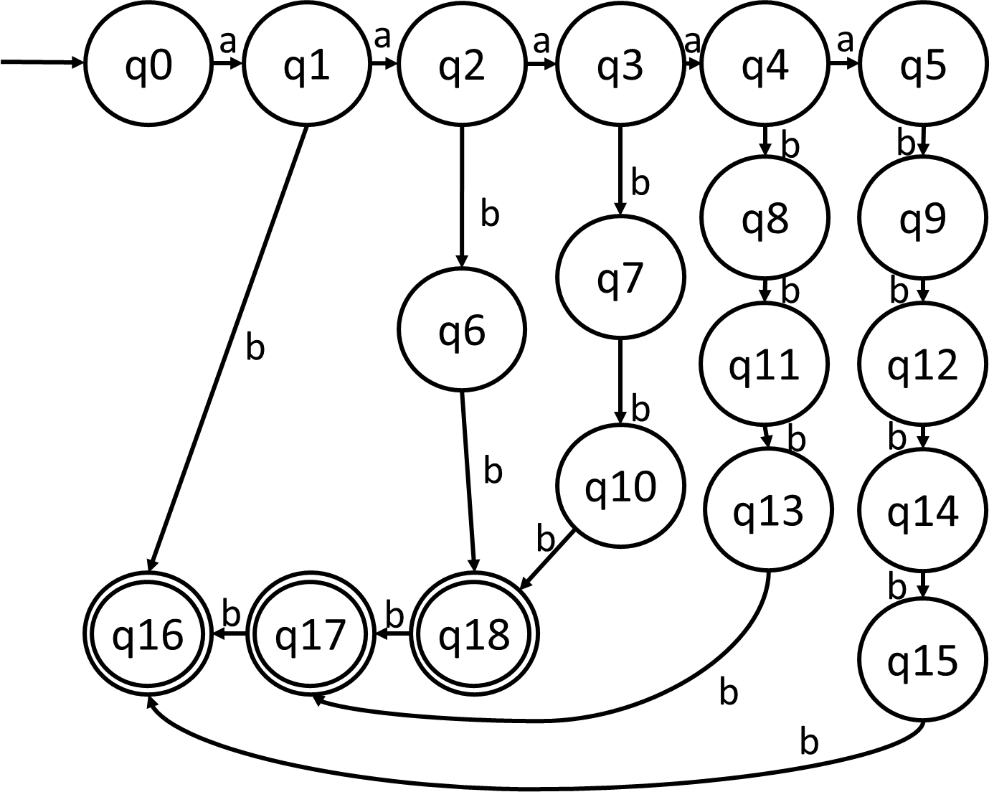

תרגיל 4
האם $L=\left\{a^{i}b^{j}|1≤i≤j≤min⁡(5,i^{2})\right\}$ רגולרית?
כן, לפי ה-NFA הבא:

Slide 12

תרגיל 5
האם$L=\left\{w{|שווה w−ב }^{′}ab^{′} −ו {}_{ }^{′}ba^{′} המחרוזות תת של המופעים מספר, w∈{\left\{a,b\right\}}^{∗}\right\}$ רגולרית?

Slide 13
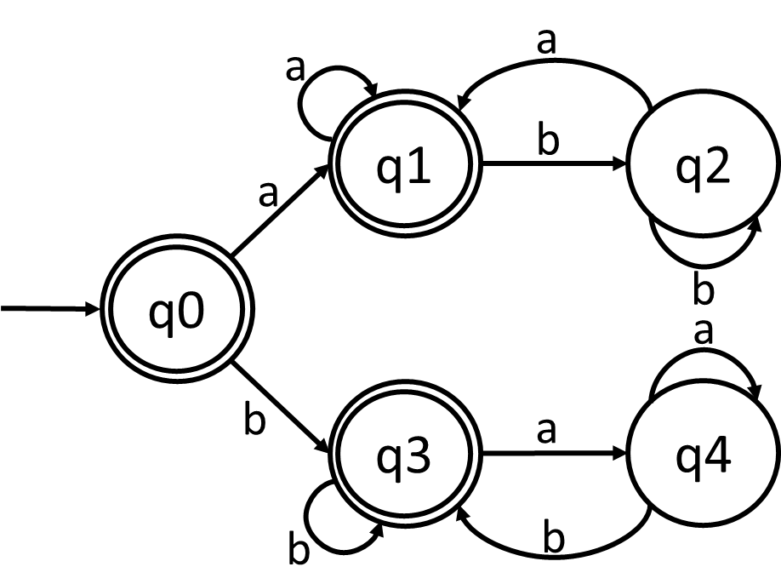

תרגיל 5
האם $L=\left\{w{|שווה w−ב }^{′}ab^{′} −ו {}_{ }^{′}ba^{′} המחרוזות תת של המופעים מספר, w∈{\left\{a,b\right\}}^{∗}\right\}$ רגולרית?
כן, לפי ה-DFA הבא:

Slide 14

תרגיל 6
האם $L=\left\{vxv^{R}|v,x∈{\left\{a,b\right\}}^{∗}\right\}$ רגולרית?

Slide 15


תרגיל 6
האם $L=\left\{vxv^{R}|v,x∈{\left\{a,b\right\}}^{∗}\right\}$ רגולרית?
כן, לפי הביטוי הרגולרי הבא:
$${\left(a+b\right)}^{∗}$$

Slide 16

תרגיל 7
האם $L=\left\{a^{i}|i=n^{2},n≥0, n∈ℕ\right\}$ רגולרית?

Slide 17
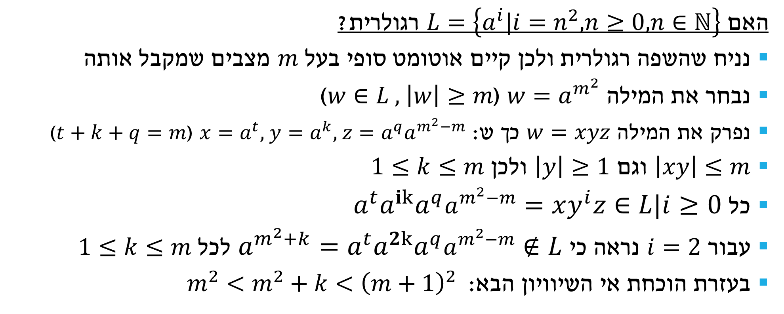
תרגיל 7
האם $L=\left\{a^{i}|i=n^{2},n≥0, n∈ℕ\right\}$ רגולרית?
נניח שהשפה רגולרית ולכן קיים אוטומט סופי בעל $m$ מצבים שמקבל אותה
נבחר את המילה $w=a^{m^{2}}$ ($w∈L , \left|w\right|≥m$)
נפרק את המילה $w=xyz$ כך ש: $x=a^{t}, y=a^{k}, z=a^{q}a^{m^{2}−m}$ ($t+k+q=m$)
$\left|xy\right|≤m$ וגם $\left|y\right|≥1$ ולכן $1≤k≤m$
כל $a^{t}a^{ik}a^{q}a^{m^{2}−m}=xy^{i}z∈L|i≥0$
עבור $i=2$ נראה כי $a^{m^{2}+k}=a^{t}a^{2k}a^{q}a^{m^{2}−m}∉L$ לכל $1≤k≤m$
בעזרת הוכחת אי השיוויון הבא: $m^{2}<m^{2}+k<{\left(m+1\right)}^{2}$

Slide 18
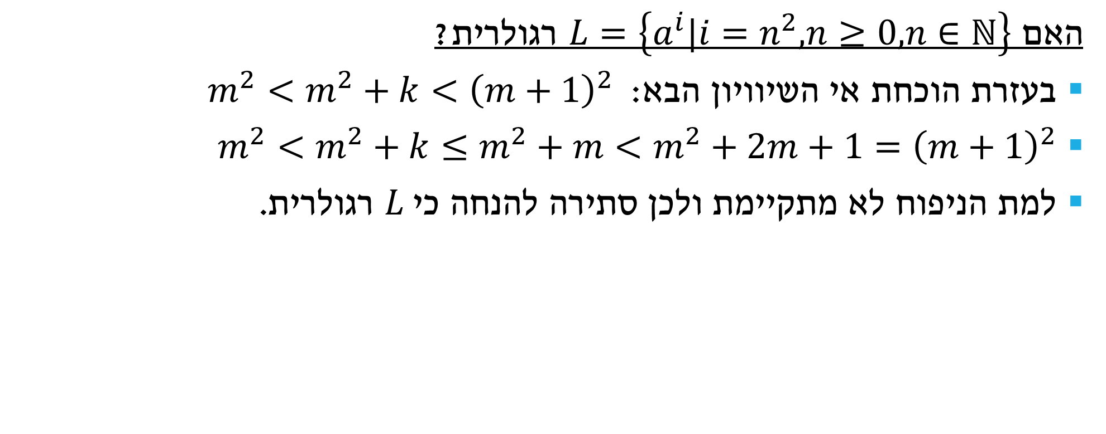
תרגיל 7 - המשך
האם $L=\left\{a^{i}|i=n^{2},n≥0, n∈ℕ\right\}$ רגולרית?
בעזרת הוכחת אי השיוויון הבא: $m^{2}<m^{2}+k<{\left(m+1\right)}^{2}$
$m^{2}<m^{2}+k≤m^{2}+m<m^{2}+2m+1={\left(m+1\right)}^{2}$
למת הניפוח לא מתקיימת ולכן סתירה להנחה כי$L$ רגולרית.

Slide 19

תרגיל 8
האם $L=\left\{a^{\left\lceil \frac{n}{2}\right\rceil }b|n≥0 \right\}$ רגולרית?

Slide 20


תרגיל 8
האם $L=\left\{a^{\left\lceil \frac{n}{2}\right\rceil }b|n≥0 \right\}$ רגולרית?
כן, לפי הביטוי הרגולרי הבא:
$$a^{∗}b$$

Slide 21
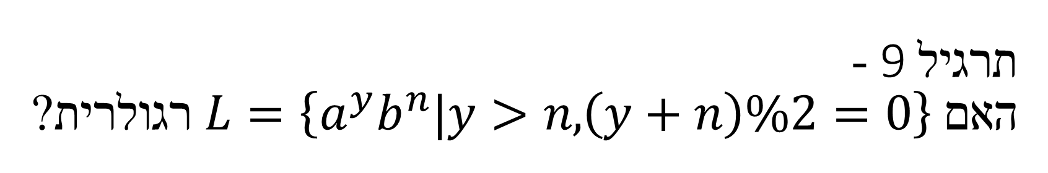
תרגיל 9 - האם $L=\left\{a^{y}b^{n}|y>n,\left(y+n\right)\%2=0\right\}$ רגולרית?

Slide 22
תרגיל 9 - האם $L=\left\{a^{y}b^{n}|y>n,\left(y+n\right)\%2=0\right\}$ רגולרית?
נניח שהשפה רגולרית ולכן קיים אוטומט סופי בעל $m$ מצבים שמקבל אותה
נבחר את המילה $w=a^{m+2}b^{m}$ ($w∈L , \left|w\right|≥m$)
נפרק את המילה $w=xyz$ כך ש: $x=a^{t}, y=a^{k}, z=a^{q}{a^{2}b}^{m}$ ($t+k+q=m$)
$\left|xy\right|≤m$ וגם $\left|y\right|≥1$ ולכן $1≤k≤m$ ועבור כל $a^{t}a^{ik}a^{q}a^{2}b^{m}=xy^{i}z∈L|i≥0$
עבור $i=0$:$a^{t}a^{0k}a^{q}a^{2}b^{m}$
עבור $k=1$ ,$a^{m+1}b^{m}∉L$ בגלל שלא מתקיים $\left(y+n\right)\%2=0$
עבור $2≤k≤m$,$a^{m+2−k}b^{m}∉L$ בגלל שלא מתקיים $y>n$
למת הניפוח לא מתקיימת ולכן סתירה להנחה כי $L$ רגולרית
אך $a^{m+2−k}b^{m}∉L$ לכל $1≤k≤m$ מכיוון ש:

Slide 23

תרגיל 10
האם $L=\left\{a^{n}b^{j}c^{s}|j≥s \& n>j\right\}$ רגולרית?

Slide 24
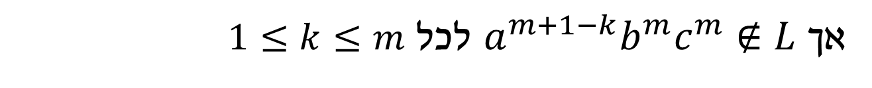
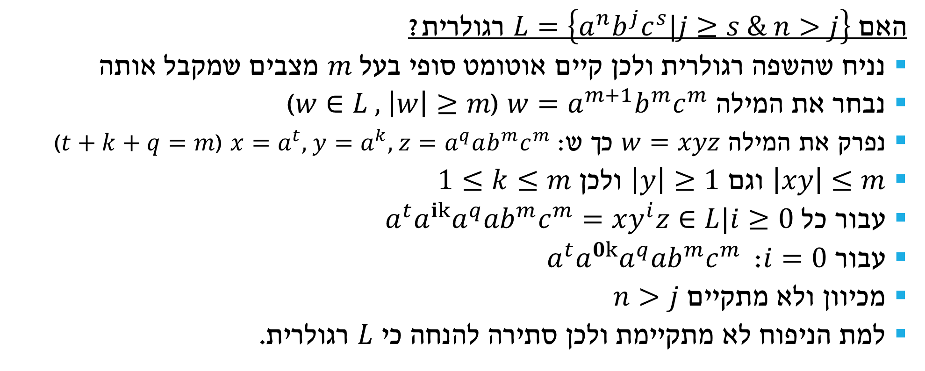
תרגיל 10
האם $L=\left\{a^{n}b^{j}c^{s}|j≥s \& n>j\right\}$ רגולרית?
נניח שהשפה רגולרית ולכן קיים אוטומט סופי בעל $m$ מצבים שמקבל אותה
נבחר את המילה $w=a^{m+1}b^{m}c^{m}$ ($w∈L , \left|w\right|≥m$)
נפרק את המילה $w=xyz$ כך ש: $x=a^{t}, y=a^{k}, z=a^{q}ab^{m}c^{m}$ ($t+k+q=m$)
$\left|xy\right|≤m$ וגם $\left|y\right|≥1$ ולכן $1≤k≤m$
עבור כל $a^{t}a^{ik}a^{q}{ab}^{m}c^{m}=xy^{i}z∈L|i≥0$
עבור $i=0$:$a^{t}a^{0k}a^{q}{ab}^{m}c^{m}$
מכיוון ולא מתקיים $n>j$
למת הניפוח לא מתקיימת ולכן סתירה להנחה כי $L$ רגולרית.
אך $a^{m+1−k}b^{m}c^{m}∉L$ לכל $1≤k≤m$

